Slide 1
На ракете к звездам
Воспитатель : Дубинина М.Н
Группа раннего возраста «Капелька»

Slide 2
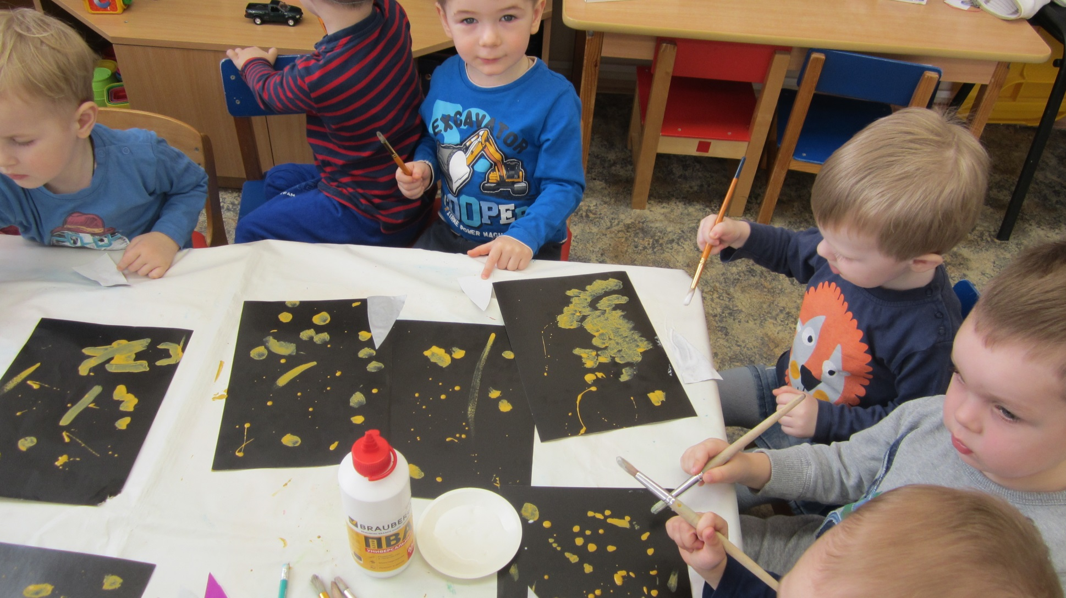
Сначала мы придумывали звезды

Slide 3
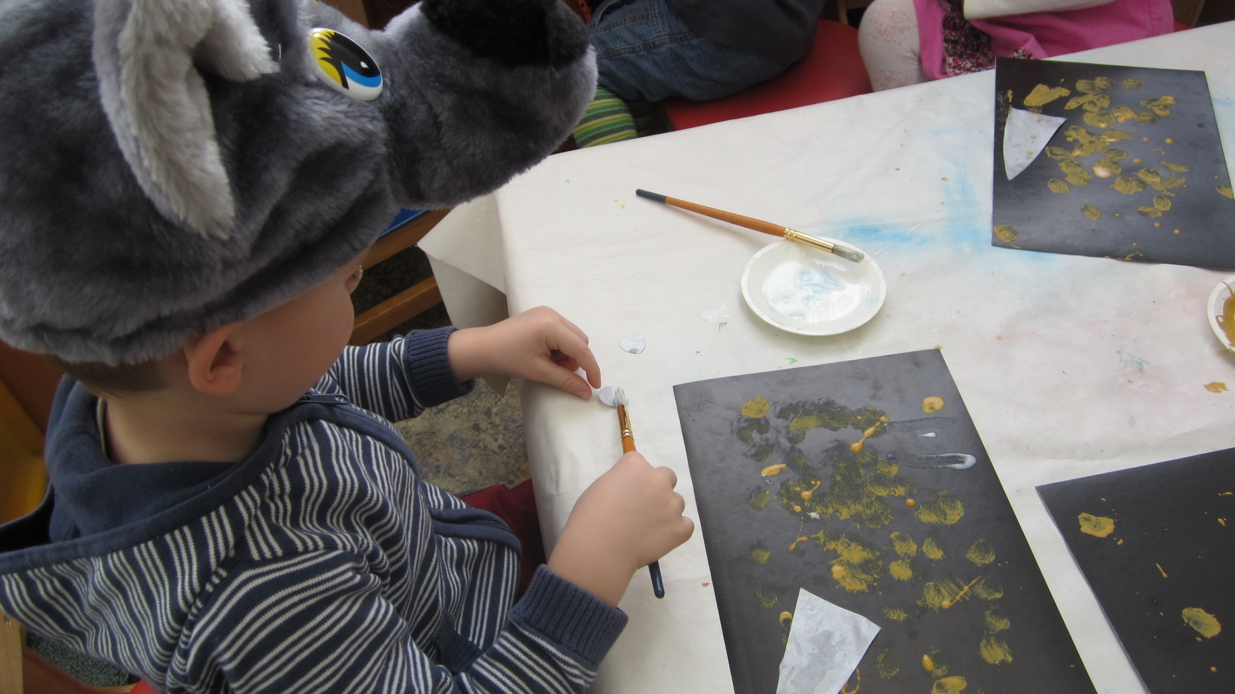
Потом мы клеем мазали……. ракету

Slide 4
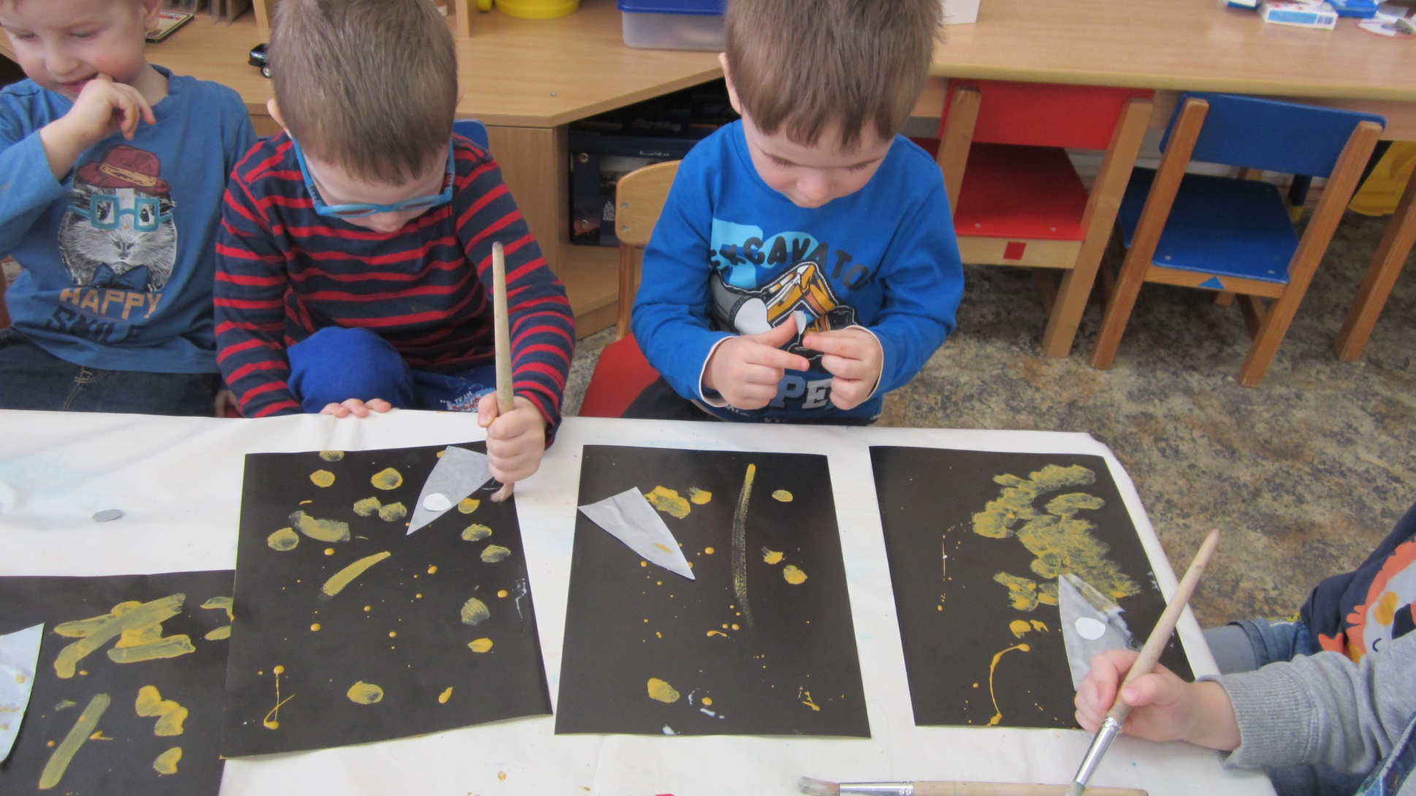
Затем был прекреплен иллюминатор

Slide 5
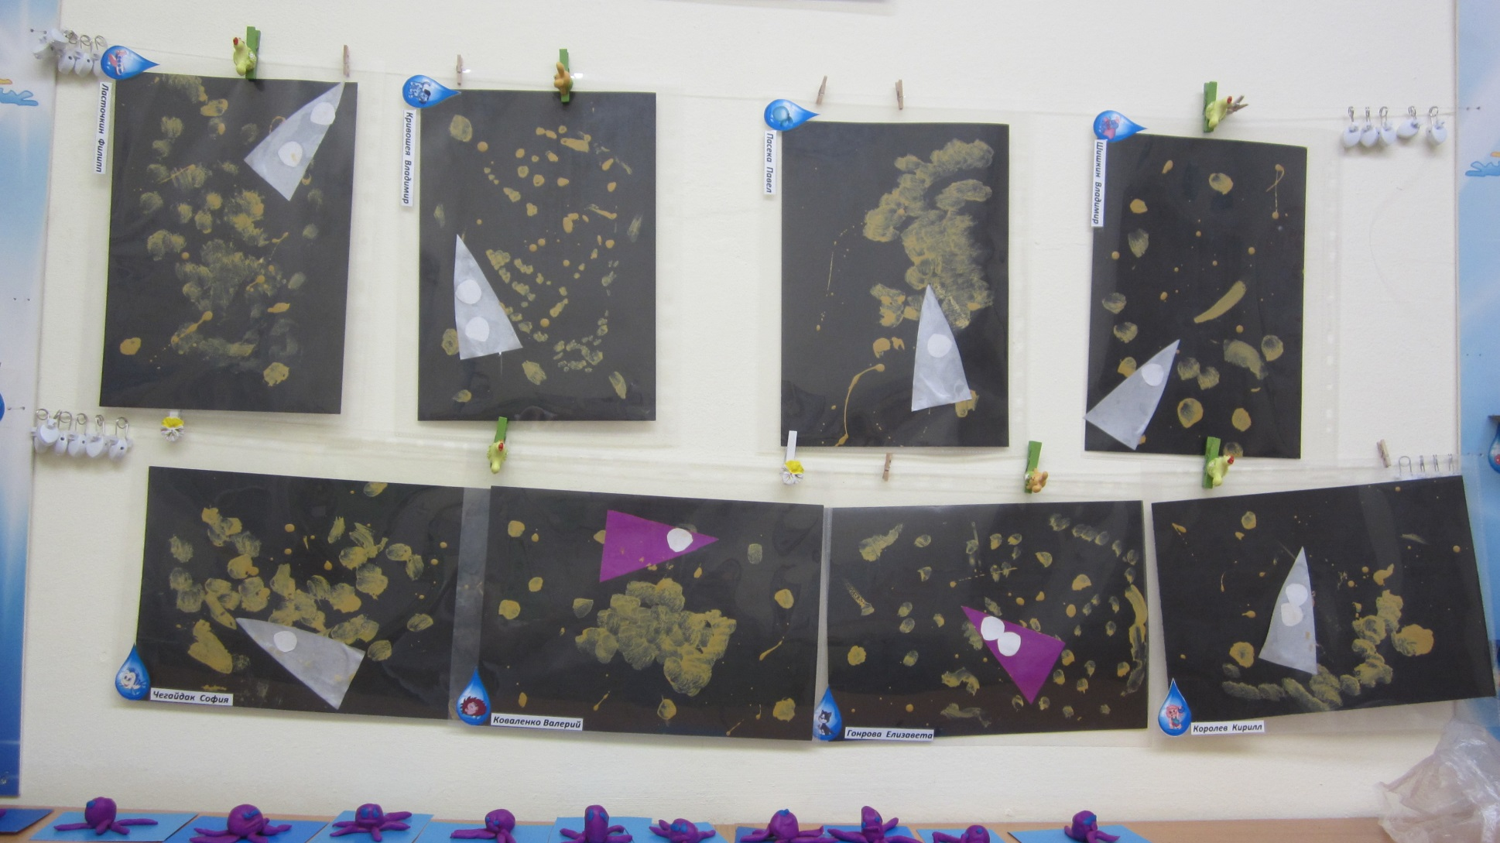
Мы хлопнули в ладоши и…
Летим!!!

